Slide 1
ЭТА
УВЛЕКАТЕЛЬНАЯ МОРФОЛОГИЯ

Slide 2
Содержание
1. Введение
2. Части речи (в таблицах)
3. Планы морфологического разбора
4. Лингвистические сказки
5. Тематические задания в тестовой форме
6. Ответы к тематическим заданиям

Slide 3
МОРФОЛОГИЯ
(от греч. morphe – форма и logos - учение) – это раздел науки о языке, изучающий СЛОВО КАК ЧАСТЬ РЕЧИ
и его формы

Slide 4
ЧАСТИ РЕЧИ
3 Местоимение 4 Глагол 5
Числительное
2 Существительное 7
1 Прилагательное Междометие 6 Наречие
1 Частица 2 Союз 3 Предлог

Slide 5
Тетушка Морфология проживает в квартире № 10 (количество частей речи).
В квартире 6 основных, 3 служебные комнаты, а между ними – коридор. (Самостоятельные части речи, служебные части речи, междометие)

Slide 6
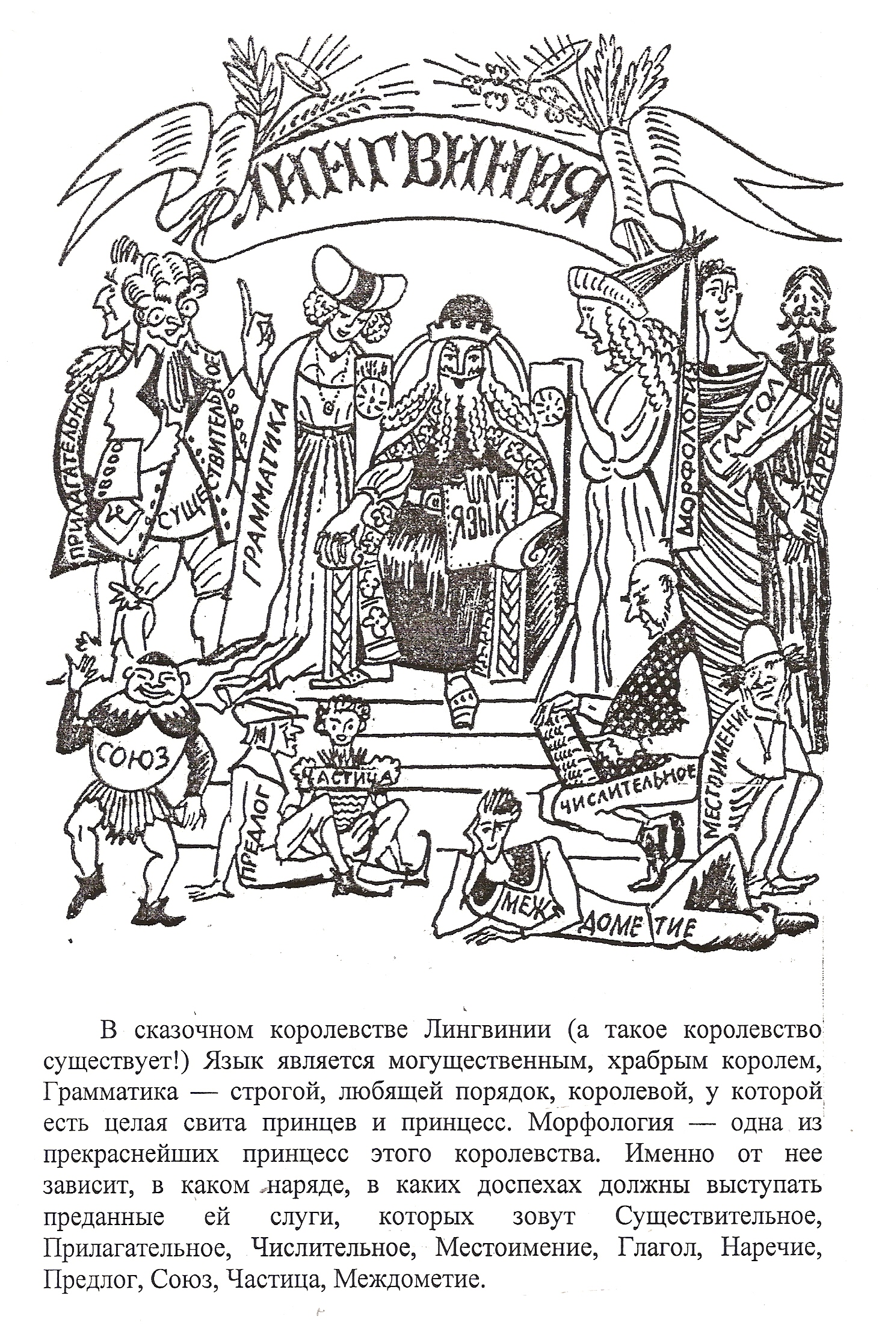

Slide 7

В сказочном королевстве ЛИНГВИНИИ (а такое королевство существует! ) Язык является могущественным, храбрым королем, Грамматика – строгой, любящей порядок, королевой, у которой есть целая свита принцев и принцесс. Морфология – одна из прекраснейших принцесс этого королевства. Именно от нее зависит, в каком наряде, в каких доспехах должны выступать преданные ей слуги, которых зовут Существительное, Прилагательное, Числительное, Местоимение, Глагол, Наречие, Предлог, Союз, Частица, Междометие.

Slide 8
ЧАСТИ РЕЧИ
(в таблицах)

Slide 9
Содержание таблиц
1.Имя существительное
2.Имя прилагательное
3.Имя числительное
4.Местоимение
5.Глагол
6.Причастие
7.Деепричастие
8.Наречие
9.Предлог
10.Союз
11.Частица
12.Междометие

Slide 10
Имя существительное – самостоятельная часть речи, которая обозначает предмет речи (люди, животные, явления, события и т.д.) и отвечает на вопрос
1
Одушевленные Кто? Что? Неодушевленные
ученик здание
2
Собственные Нарицательные
Лена девочка
Лена река
Род 3 4 Склонение
М. р. | Ж. р | Ср. р | Общ. р.
_ а , я дождь папа дядя | а, я на – ь зима тетя осень | о, е небо море | а , я юла разиня
I | II | III | разносклоняемые | несклоняемые
м. р ж. р а , я юноша девушка | м. р ср. р о ,е мальчик озеро счастье | ж. р. на – ь дочь | м. р. путь ср. р на – мя (10) бремя, время, семя, темя, вымя, племя, пламя, знамя, имя, стремя | имеют для всех падежей одну и ту же форму авеню (ж. р) кофе (м. р) такси (ср. р)

Slide 11
Непостоянные признаки имени существительного
Изменение по падежам
1 скл. 2 скл. 3 скл. Разноскл. Нескл
Им.п. ( Кто? Что? ) а , я ,о , е ь , мя кино
Род.п. ( Кого? Чего? ) ы, и а, я и и кино
Дат.п. ( Кому? Чему? ) е у, ю и и кино
Вин.п. ( Кого? Что? ) у, ю ,о, е ь , мя кино
Твор.п. ( Кем? Чем? ) ой, ей ом, ем ью ем кино
Пред.п. ( О ком? О чем? ) е е и и кино
Изменение по числам
единственное множественное только только
число число единственное число множественное число
ученик ученики молоко плоскогубцы
город города железо ножницы
Ирина Ирины Казахстан сливки

Slide 12
Имя прилагательное – самостоятельная часть речи, которая обозначает признак предмета и отвечает на вопрос какой? чей? в разных формах
По значению прилагательные делятся на:
качественные относительные притяжательные
обозначают признак предмета, указывают на отношение к указывают на принадлежность
который может быть в предмете предмету (материал, время, предмета какому-либо лицу или
в большей или меньшей степени местонахождение) животному. Чей? - вопрос
Качественные прилагательные вечерний (поезд) притяжательных имён прилагательных
могут 1) быть папин (пиджак)
полными и краткими
умный умён
высокий высок
2) иметь степени сравнения:
Сравнительная показывает, что
какой-то признак проявляется в
большей или меньшей степени
( сильнее, более сильный)
Превосходная показывает, что
тот или иной предмет превосходит
остальные по какому-то признаку
( сильнейший, самый сильный,
сильнее всех)
Имена прилагательные изменяются по родам, числам, падежам.
Синтаксическая роль: определение (полные), сказуемое (краткие)

Slide 13
Имя числительное – самостоятельная часть речи, которая обозначает число, количество, порядок при счете и отвечает на вопросы
Сколько? Какой?
Количественные (число, количество) Порядковые (порядок при счете)
изменяются по родам, числам, падежам
По составу
простые сложные составные
(из 1 слова и 1 основы) (из 1 слова и 2 основ) (из 2 и более слов)
пять, пятый, пятьсот пятьдесят пять
пятнадцать пятьдесят пятьсот тридцать два
Разряды количественных числительных
целые числа дробные числа собирательные
семь, двести три пятых (количество предметов как одно целое)
Склонение: (числитель - количеств., трое, четверо сочетаются с:
1. Один (р., ч., п.) знамен. – порядков.) 1. сущ. обознач. лиц муж. пола
2. От 5 до 30 (=сущ. 3скл.) числитель скл. как числ., 2. сущ. обознач. лиц общего рода
3. 40, 90, 100 (2 формы) обозначающее целое число. 3. сущ. обознач. детей и детенышей
Им.= Вин. Знаменатель – как им. прилаг. животных
Род.=Дат.=Твор.=Пр. во множественном числе. 4. сущ. употребляющимися только
4. слож. от 50-80,200-900 во мн. ч. ( шестеро суток)
5. сост. колич. числит.
Ь в числительных
пишется не пишется
от 5 - 20, 30 – на конце 15 – 19 – в середине
50 – 80, 500 – 900 – в середине

Slide 14
Местоимение – самостоятельная часть речи, которая указывает на предметы, признаки и количество, но не называет их. ( Вместо имени существительного, имени прилагательного, имени числительного )
ЛИЧНЫЕ ( я, ты, он, она, оно, мы, вы, они) указывают на лицо, но не называют Морфологические признаки: 1.имеют 3 лица 2.имеют 2 числа (ед., мн.) Синтаксическая роль: подлежащее, сказуемое, дополнение | 4. ОТНОСИТЕЛЬНЫЕ ( кто, чей) только в повествовательных предложениях (связывают ПП в составе СП). Сущ.: кто, что Прилаг.: какой, чей, каков Числит.: сколько, который Я знаю, кто грамотно пишет. Синтаксическая роль: подлежащее, определение, обстоятельство | 7. ПРИТЯЖАТЕЛЬНЫЕ указывают на принадлежность: мой, твой, наш… Отвечают на вопросы: чей в разных формах я - мой мы - наш ты - твой вы - ваш он - его, ее они – их Морф. признаки: изменяются по числам и родам (кроме их, её, его) Синтаксическая роль: определение
2. ВОЗВРАТНЫЕ ( себя) кого? Р. п. Им.п нет, указывает на того, о ком говорят. Морфологические признаки: 1. рода нет 2. числа нет 3. Им.п нет 4. Склоняется Синтаксическая роль: дополнение | 5. НЕОПРЕДЕЛЕННЫЕ ( некто) указывают на неопределенный предмет, признак, количество. Некто, нечто, кто-то, кое- кто Который, какой-нибудь, чей-либо Несколько, сколько-нибудь Изменяются по падежам (кроме некто, нечто), по родам, числам. Синтаксическая роль: подлежащее, определение, дополнение, обстоятельство | 8. УКАЗАТЕЛЬНЫЕ (этот) указывают на какой – то предмет, признак, количество 1. тот, этот 2. такой, таков 3. столько Изменяются: по родам, числам, падежам-тот, этот, такой по родам и числам – таков по падежам – столько Синтаксическая роль: сказуемое, определение, обстоятельство
3. ВОПРОСИТЕЛЬНЫЕ (кто? чей?) только в вопросительных предложениях Сущ.: кто? что? Прилаг.: какой? чей? каков? (не скл.) Числит.: сколько? который? Склоняются: кто, что, какой, чей, сколько, который. Синтаксическая роль: подлежащее, определение, обстоятельство. | 6. ОТРИЦАТЕЛЬНЫЕ (никто, никакой, некого) отрицают что-либо или кого-либо, выражают отсутствие: предмета, признака, количества. 1. Некого, нечего не имеют Им.п. 2. Отрицательные местоимения изменяются по падежам 3. Никакой, ничей по родам, числам Синтаксическая роль: подлежащее, определение, дополнение, обстоятельство | 9. ОПРЕДЕЛИТЕЛЬНЫЕ ( весь, всякий, сам, каждый, самый, любой, иной, другой) Изменяются по родам, числам, падежам. Синтаксическая роль: подлежащее, определение, дополнение

Slide 15
Глагол – самостоятельная часть речи, которая обозначает действие
Н. ф.
Что делать? (несовершенный вид) Что сделать? (совершенный вид)
Спряжение
I спр. Разноспрягаемые II спр.
е, ут ( ют) хотеть (хочешь, хотят) и, ат (ят)
Переходные Непереходные
любить (кого? что?) смеяться
невозвратный возвратный
Наклонение
Изъявительное Условное Повелительное
(на самом деле) (может быть при определенном условии) ( просьба, совет, приказ)
Наст.вр Буд.вр. Прош.вр
лицо, число род, число род, число число
Синтаксическая роль: сказуемое (подлежащее,дополнение,определение,обстоятельство)

Slide 16
Причастие – особая форма глагола, которая обозначает признак предмета по действию и отвечает на вопрос какой в разных формах
Признаки
Глагола Прилагательного
1. Вид (сов., несов.) 1. Зависит от существительного
2. Время (наст.,прош.) 2. Может иметь полную и краткую форму
3. Возвратность 3. Изменяется по родам, числам, падежам
4. Переходность 4. Синтакс.роль: определение, сказуемое
По значению
Действительные Страдательные
(только от переходных, невозвратных глаголов)
Обособление причастных оборотов
Моя комната наполнилась запахом цветов, Передо мной тянулось ночною бурею
растущих в скромном палисаднике. взволнованное море.
Наст.вр. гл.Наст.вр.несов.в+ущ(ющ) ащ(ящ) | Прош.вр. гл.Н.ф. + вш, ш
Пишут – пишущий только полная | Написать – написавший только полная
Наст.вр. гл.Наст.вр.+ ом (ем) Iспр. им IIспр. | Прош.вр. гл. Н.ф + енн, нн, т
Забывать – забываемый забываем полная и краткая | Забыть –забытый забыт полная и краткая

Slide 17
Деепричастие – особая форма глагола, обозначающая добавочное действие.
Девочка выполняла домашнее Девочка выполняла домашнее
упражнение и подчеркивала упражнение, подчеркивая
орфограмму. орфограмму.
Признаки
Глагола Наречия
1. Образовано от глагола Преследуя 1. Как?
2. Вид неприятеля, 2. Не изменяется
3. Время партизаны 3. Синтаксическая роль
4. Переходность вошли в деревню. (обстоятельство)
5. Зависит от глагола(сказуемого)
Образование деепричастия
Несов.вид Сов.вид
Основа н.ф. глагола несов.в.+ а,я Основа н.ф.глагола сов.в.+ вши, в
слушать + я = слушая опустить + в = опустив
Обособление деепричастных оборотов
Держа кувшин над головой, грузинка Она сидела неподвижно, опустив голову
узкою тропой сходила к берегу. на грудь.

Slide 18
Наречие – самостоятельная часть речи, которая обозначает признак действия, признак предмета и признак признака
(красиво петь) (яйцо всмятку) (очень высокий)
1. По значению
2. Наречия на – о, - е, образованные от качественных прилагательных, имеют степень
Сравнительную Превосходную
основа н. ф. + ее, ей ----------------
более(менее) + н. ф. наречия всех(всего)+сравнит.ст.наречия
3. Наречия не изменяются.
4. Синтаксическая роль: обстоятельство, реже определение
Определительные (качественные) | Обстоятельственные
1.Способа и образа действия | 2.Меры и степени
как? каким образом? (быстро) | сколько? в какой степени? в какой мере? (очень)
3. Цели | 4.Времени | 5. Места | 6.Причины
зачем? с какой целью? (нарочно) | когда? с каких пор? до каких пор? ( поздно) | где? куда? откуда? ( вдали) | почему? по какой причине? ( сгоряча)

Slide 19
Предлог –служебная часть речи, которая выражает зависимость существительного, числительного и местоимения от других слов в словосочетании и предложении.
1. Предлоги выражают значения:
2. По происхождению:
3.По составу
4. Предлоги не изменяются и не являются членами предложения.
пространст- венное | временное | причинное | целевое | сравнитель- ное | объекта мысли или речи
в, на, за, до, по, под, у, из, от, вдоль и др. | После, через, перед, к, до, накануне, в течение, по, в и др. | Из-за, от, с, ради, ввиду, благодаря, по случаю, в силу и др. | в, на, по, в целях, для и др. | вроде, с, наподобие и др. | о
Производные | Непроизводные
образованы от самостоятельных частей речи путем утраты ими своего значения и морфологических признаков (навстречу, благодаря, насчет,…) | очень старые предлоги, потерявшие связь со словами, от которых они образованы (из-за, по, в, с, к,…)
Простые – состоящие из одного слова (насчет) | Сложные – те, которые пишутся через дефис (из-за) | Составные – состоящие из двух и более слов (в течение)

Slide 20
Союз – служебная часть речи, которая связывает однородные члены предложения и простые предложения в составе сложного.
1.Союзы делятся по значению
2.По составу:
3.Союзы не изменяются и не являются членами предложения.
2.По составу:
о
Сочинительные связывают однородные члены и равноправные простые предложения в составе сложного (ССП) | Подчинительные связывают простые предложения в сложном, из которых одно подчинено по смыслу другому (СПП)
 | 1.Причинные (потому что, так как, в связи с тем что) 2. Целевые (чтобы, с тем чтобы…) 3. Временные (когда, пока, едва, лишь…) 4. Условные (если, раз, ли) 5. Сравнительные (словно, будто, точно) 6. Изъяснительные (что, как, чтобы…) 7. Уступительные (несмотря на то что, хотя)
соединитель- ные | противитель-ные | разделитель- ные
и, да(и), тоже, также, не только…но и | а, но, да(но), же, зато, однако | или, либо, не то…не то, то…то
простой | составной
состоящий из одного слова (что, тоже) | состоящий из нескольких слов (потому что, так как…)

Slide 21
Частица –служебная часть речи, которая вносит в предложение различные оттенки значения или служит для образования форм глагола.
1.По значению:
2.Частица не изменяется и не является членом предложения.
Формообразующие | Отрицательные | Модальные
служат для образования условного и повелительного наклонений глагола Бы (б) – условное наклонение Да, давай, пусть, пускай- повелительное наклонение | Не, ни придают отрицательное значение, могут придавать положительное, обобщающее значение | Вносят различные смысловые оттенки, выражают чувства и отношение говорящего: 1) вопрос (ли, разве, неужели) 2) указание (вот, вон) 3) уточнение (именно, как раз) 4) выделение, ограничение (лишь, только, почти) 5) восклицание (что за, как) 6) сомнение (вряд ли, едва ли) 7) усиление (даже, ведь, же, ни) 8) требование, смягчение (-ка)

Slide 22
Междометие – особая часть речи, которая выражает, но не называет различные чувства и побуждения (не входит ни в самостоятельные, ни в служебные части речи)
1. По значению
Выражает различные чувства | Выражает различные пожелания
ах, увы, ура, фи, тьфу… | Прочь, тсс, брысь, спасибо…
2. По происхождению
Производные (возникшие из самостоятельных частей речи) Извините! Брось! Батюшки! | Непроизводные ох, ну, э, ай
3. Не изменяется и не является членами предложения.
! Иногда междометие употребляется в значении других частей речи.
Вот раздалося «ау!» вдалеке.
! Отличайте от звукоподражательных слов:
Междометие Звукоподражательные
браво, ай, боже! Мяу – мяу, ку-ка-ре-ку!

